Slide 1
ACTIVIDADES DE CONJUNTO SABER VIVIR: ESA ES LA VERDADERA RESURECCIÓN.
ACTIVIDADES DE CONJUNTO: SABER VIVIR.
DIMENSIÓN: Espiritual.
Se reconoce y reconoce al otro como ser individual, espiritual y social.

Slide 2
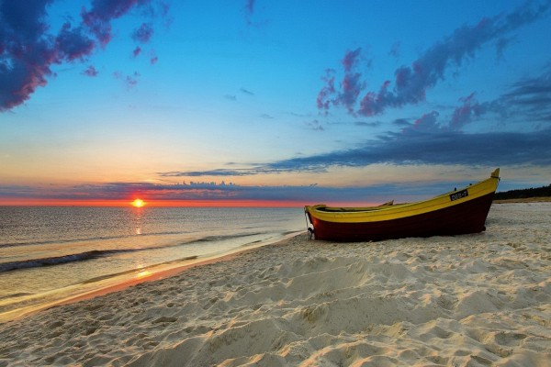
Nuestra ruta de viaje:
Oración. Padre nuestro.
Instrumento de gobierno. Carta a García.
Evaluación de las actividades de conjunto.
Junto a ti, buscaré otro mar.

Slide 3
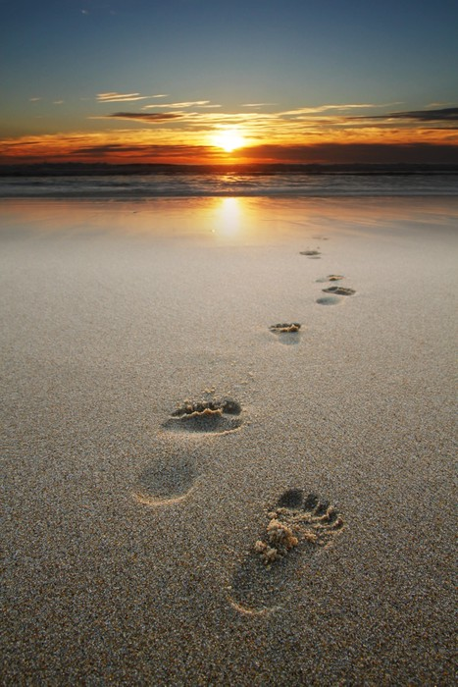
Un mensaje a García, también conocido y La carta a García o simplemente Carta a García, es un texto de auto superación escrito por Elbert Hubbard en 1899. En él, en primer término relata brevemente la anécdota del soldado estadounidense Rowan, que es llamado para entregar de parte del presidente de Estados Unidos, un mensaje al jefe de los rebeldes, oculto en la sierra cubana, en el curso de la Guerra hispano-estadounidense a fines del siglo XIX.

Slide 4
Indicador | SI | NO | Lo que debo mejorar.
Llegué puntual a las actividades de conjunto.
Escribí la carta a García con buena redacción y ortografía.
Me reconocí y reconocí al otro como ser individual, espiritual y social.

